Slide 1
3D OBJEK OPENGL SPEAKER
KELOMPOK 6

Slide 2
01
02
03
04
Muh. Yusran
Rafi Iyad Madani chaidir
Wahyu Nahda
Putra
Nasir Azis
Jaelani
05
06
07
Putri Elisya
Wd. Azzahra A.H.
Zahra Vebryan
Maharani
NAMA KELOMPOK 6
E1E121080
E1E121036
E1E121006
E1E121016
E1E121014
E1E121084
E1E121018

Slide 3
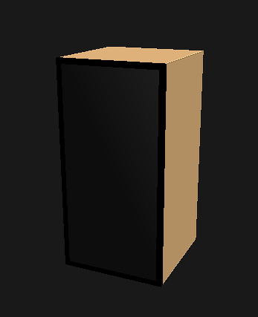
About The Project
Membuat projek 3D menggunakan aplikasi Code Block dengan bahasa C++ dan Library OpenGL.

Slide 4
TAHAPAN MEMBUAT OBJEK
Bentuk Speaker
Warna
Keyboard
Membuat kubus kemudian mengubah ukurannya dengan menambahkan ukuran tingginya.
Pemberian warna pada vertex sesuai dengan referensi yang digunakan.
Menambahkan fungsi keyboard untuk membuat object berputar atau berotasi.

Slide 5
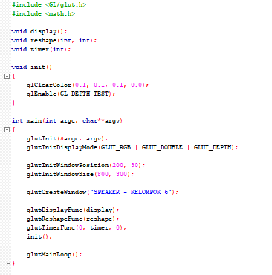
SCREENSHOT SOURCE CODE

Slide 6
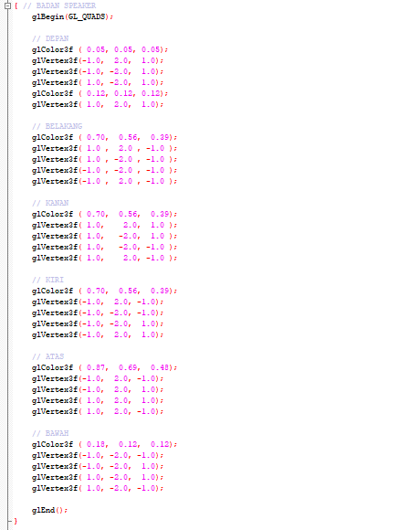
SCREENSHOT SOURCE CODE

Slide 7
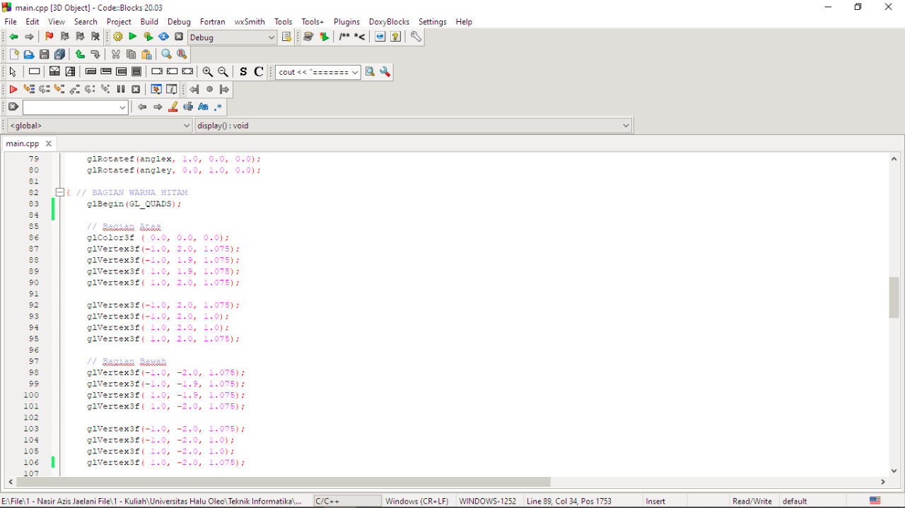
SCREENSHOT SOURCE CODE

Slide 8
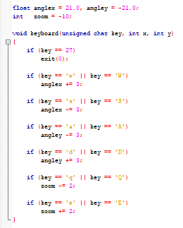
SCREENSHOT SOURCE CODE

Slide 9
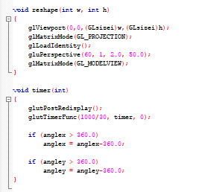
SCREENSHOT SOURCE CODE

Slide 10
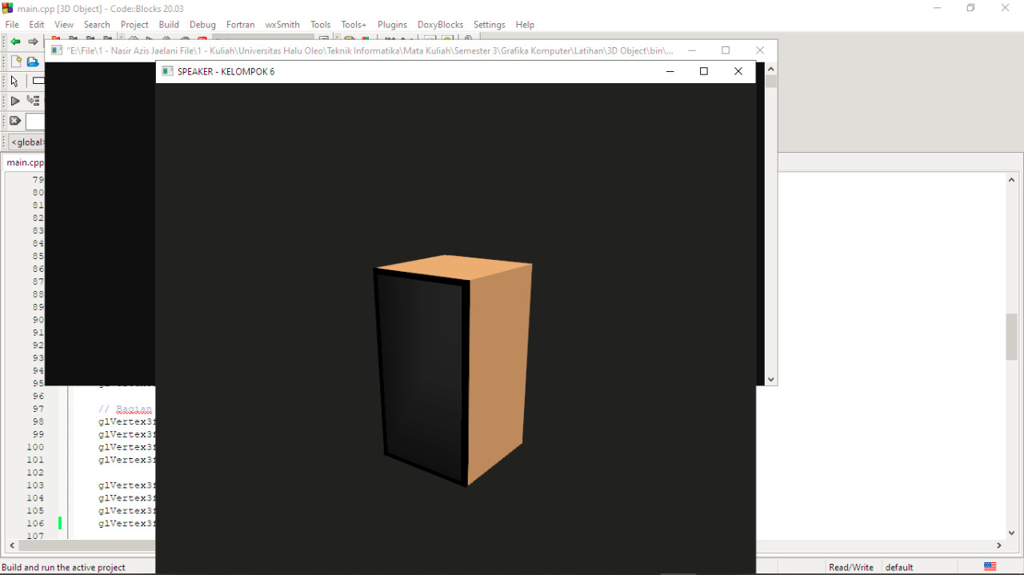
TAMPILAN 3D OBJEK

Slide 11
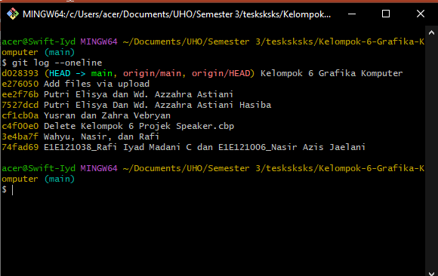
LIST LOG COMMIT

Slide 12
TERIMA KASIH
KELOMPOK 6

